Slide 1

L’application
Lord of the trips
Notes:
Vous avez du mal à vous motiver pour pratiquer une activité sportive, vous trouvez que c’est une perte de temps, vous avez bien mieux à faire de votre temps. Rejoignez la communauté Lord of the trips, l’application qui vous réconcilie avec le sport

Slide 2
I - Introduction
Application Sportive et ludique
Créer des challenges dans des univers virtuels
Faire du sport dans le réel pour progresser
Notes:
Vous avez du mal à vous motiver pour pratiquer une activité sportive, vous trouvez que c’est une perte de temps, vous avez bien mieux à faire de votre temps. Rejoignez la communauté Lord of the trips, l’application qui vous réconcilie avec le sport

Slide 3
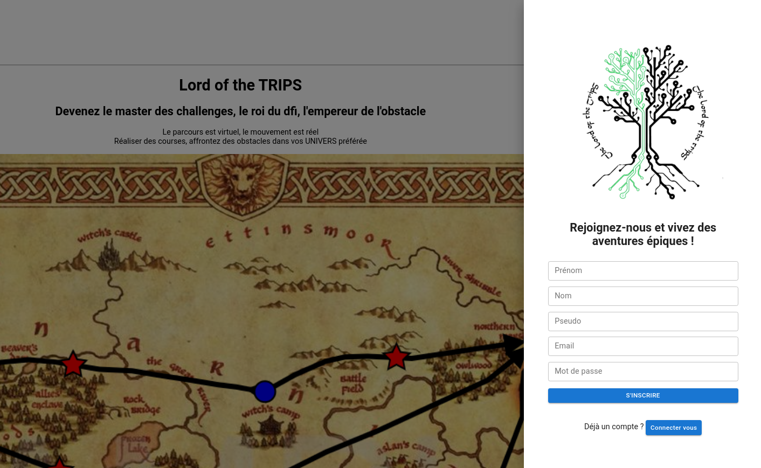
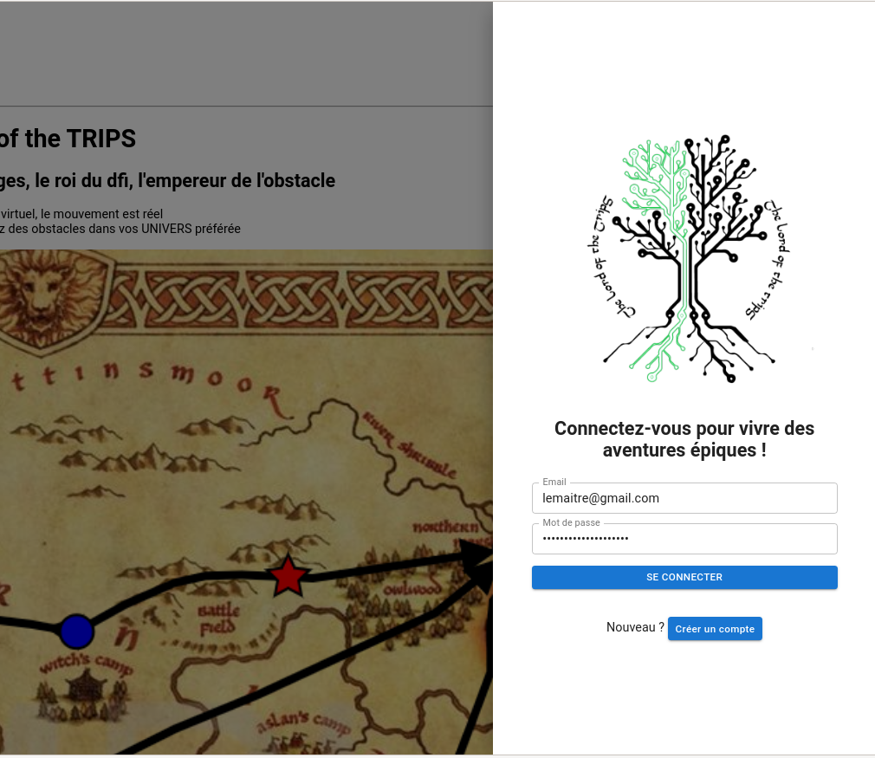
I - Vivre l’expérience

Slide 4
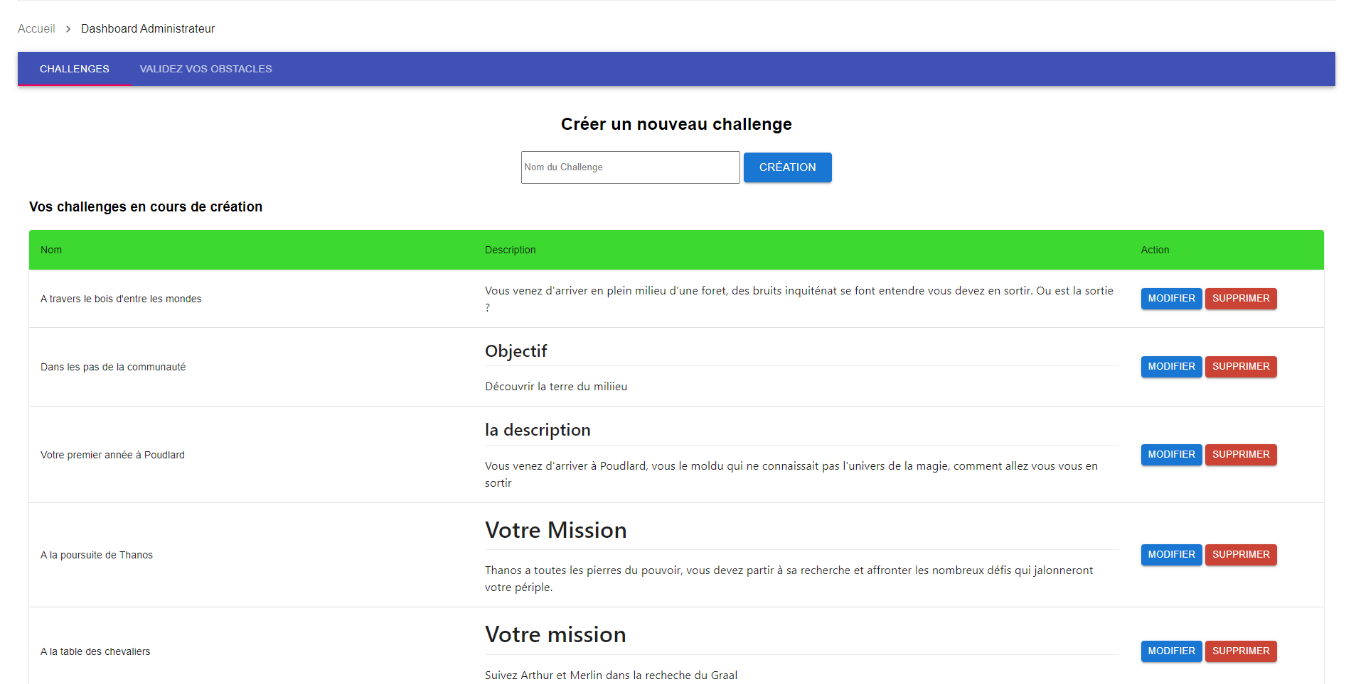
I - L’administration des challenges

Slide 5
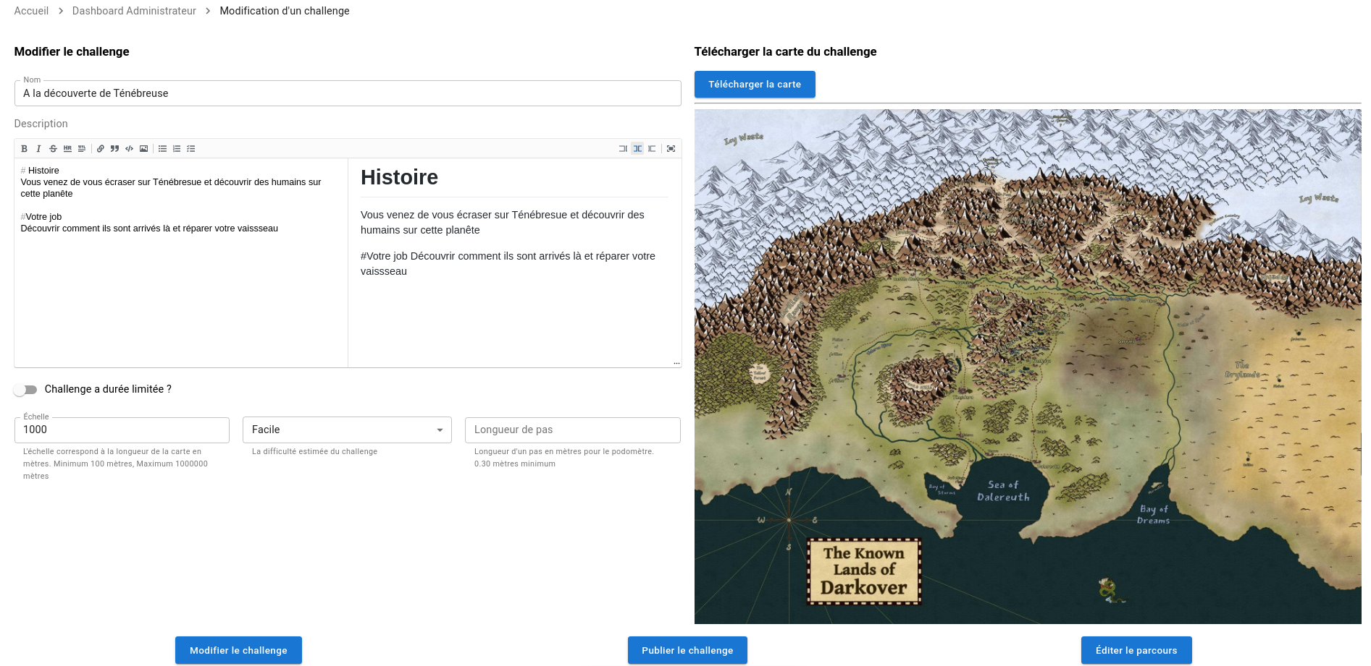
I - Le challenge et son parcours

Slide 6
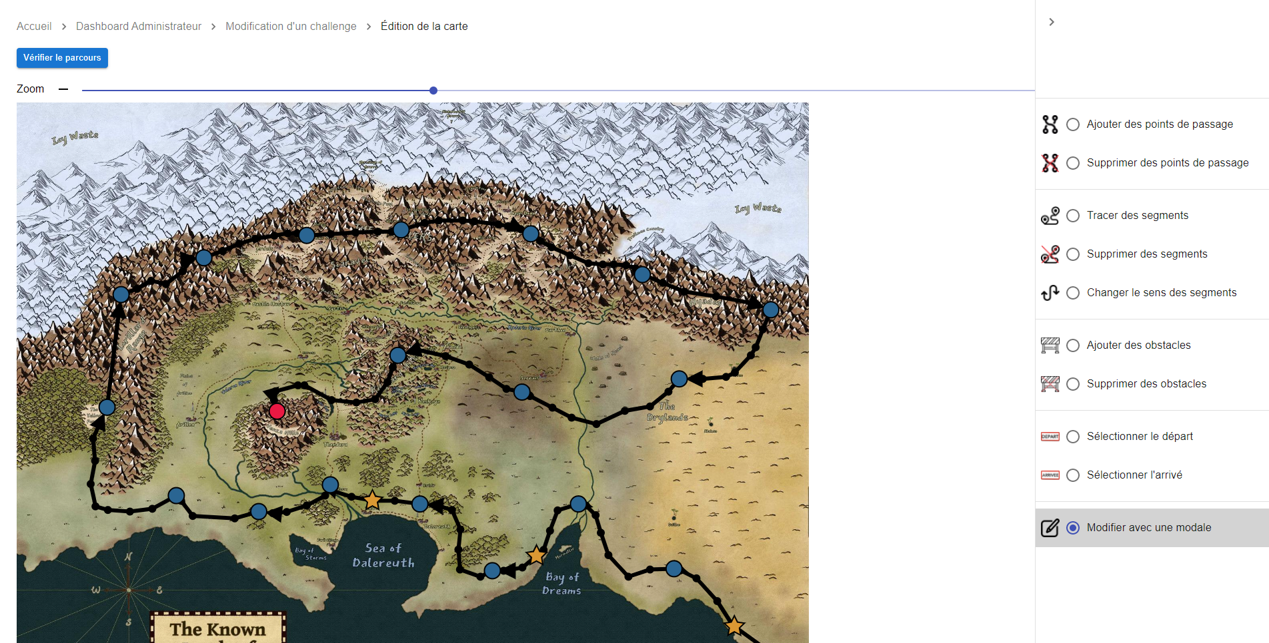
I - Le challenge et son parcours

Slide 7
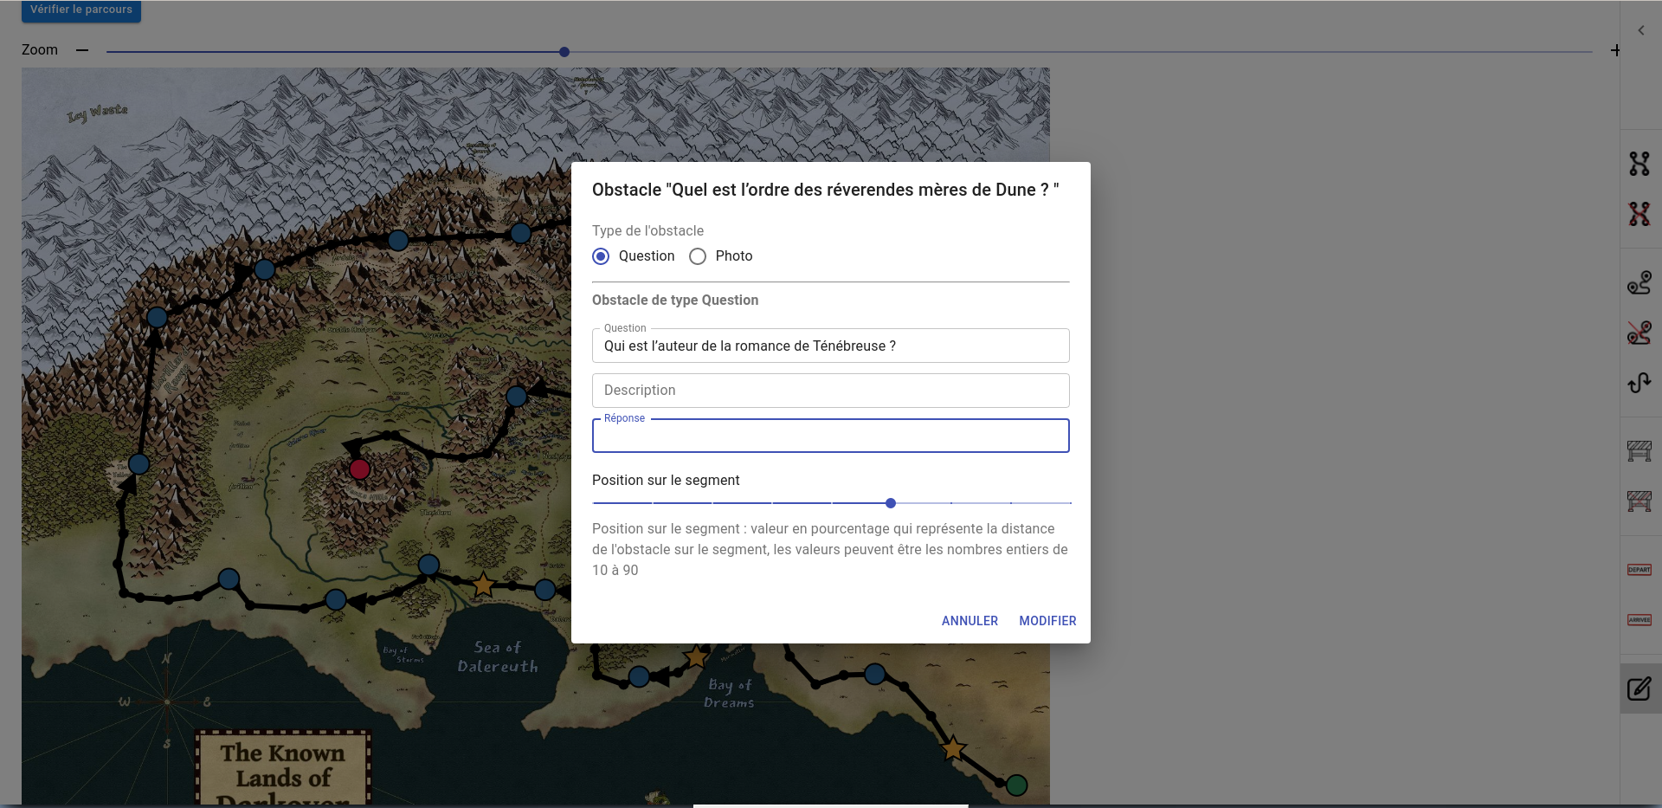
I - Le challenge et son parcours

Slide 8
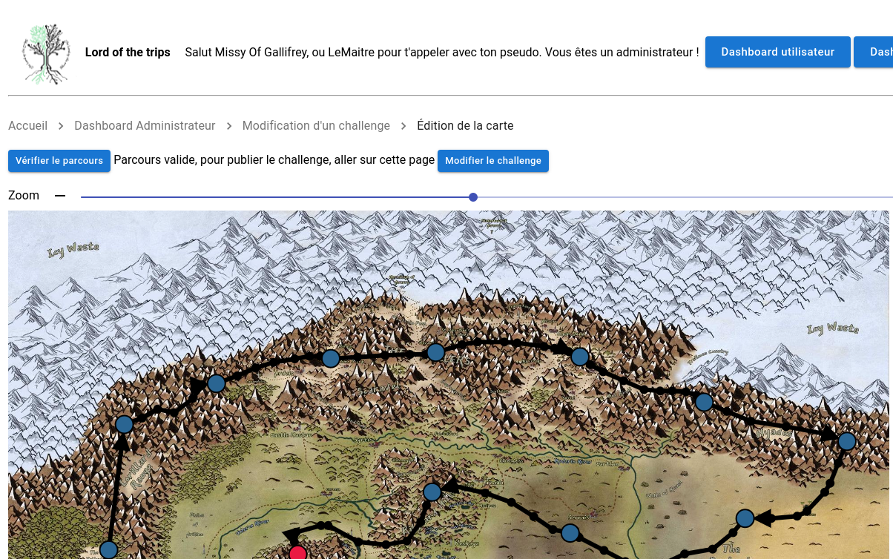
I - Le challenge et son parcours

Slide 9
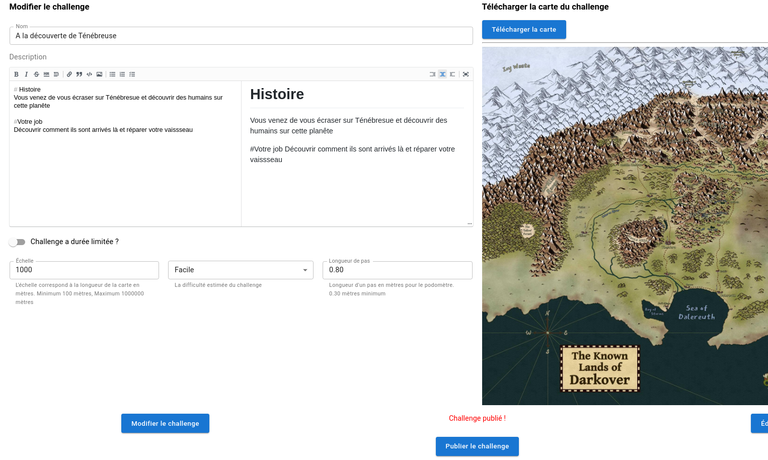
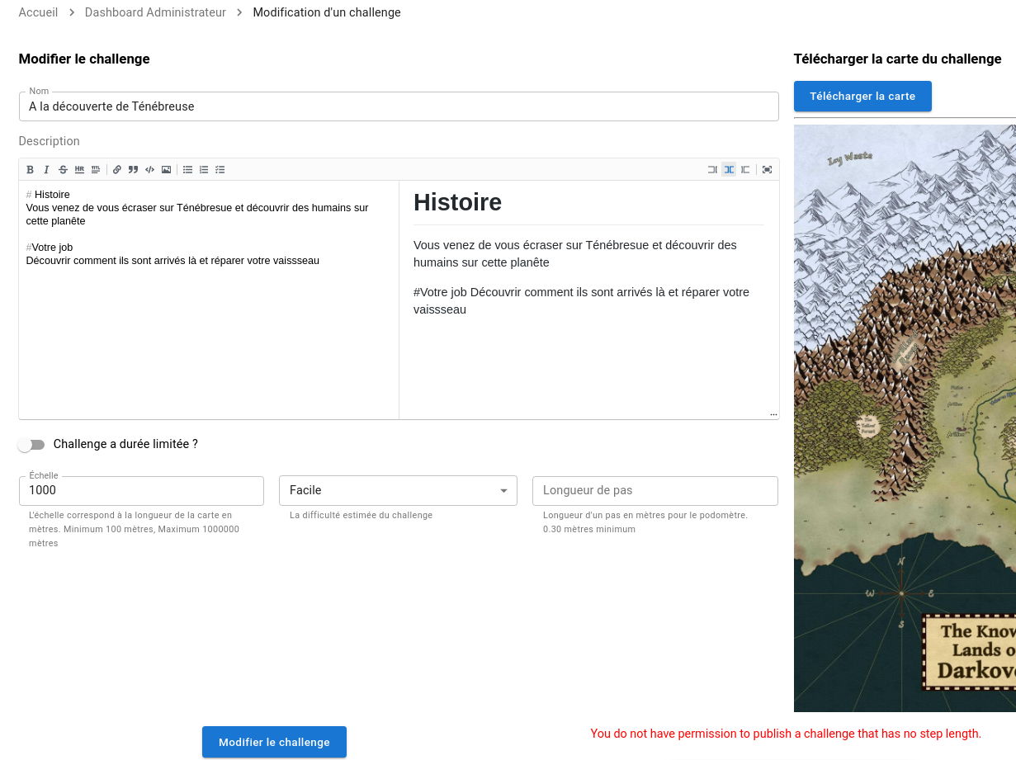
I - Le challenge et son parcours

Slide 10
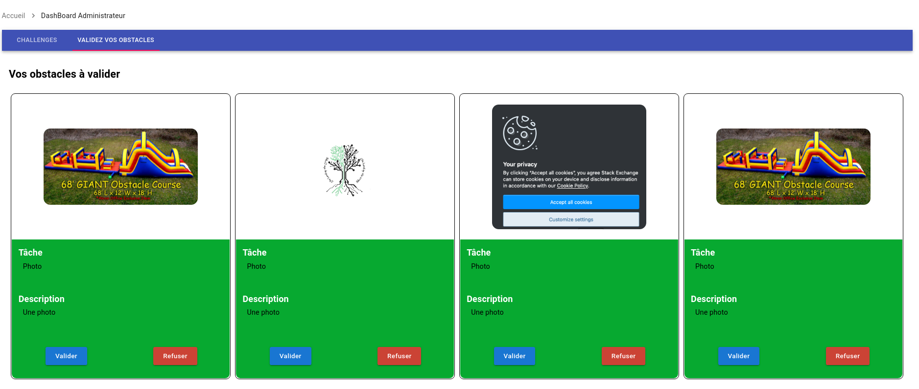
I - La validation des obstacles photo

Slide 11
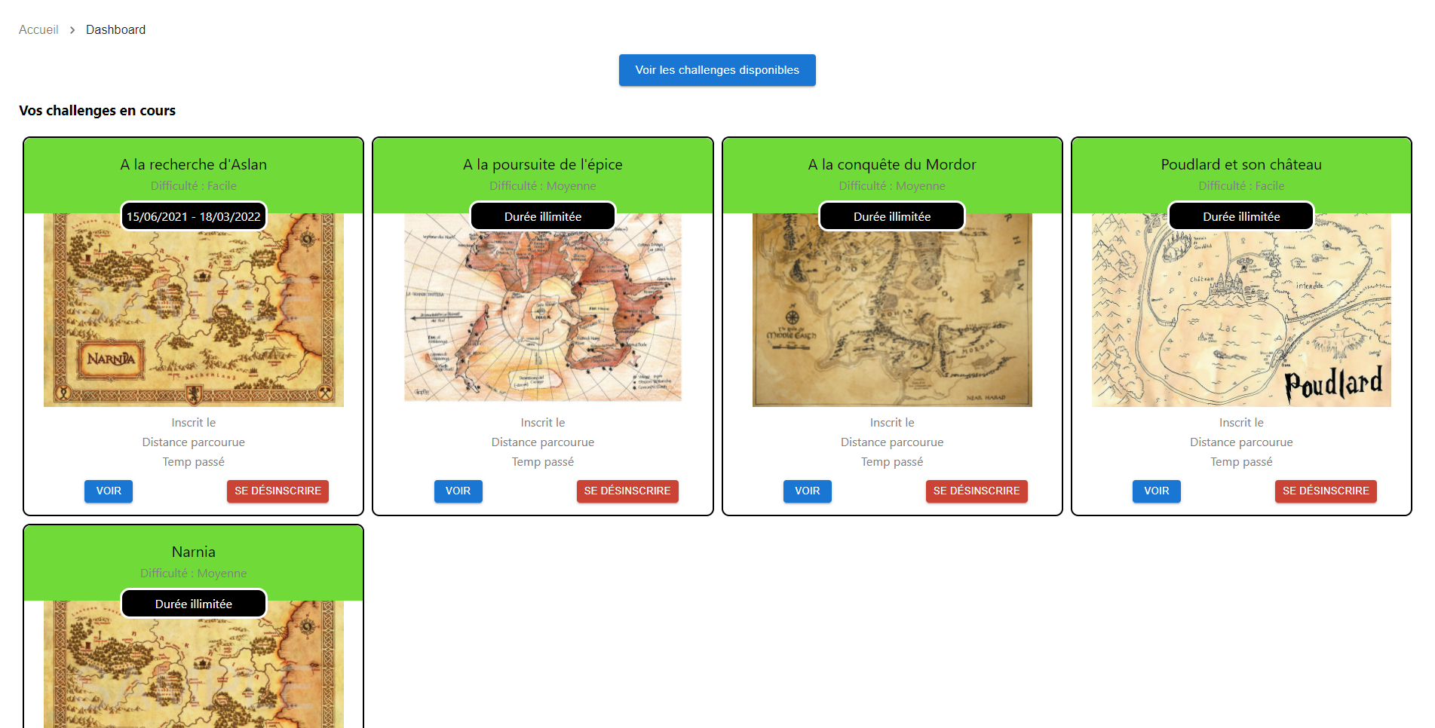
I - La vision du joueur

Slide 12

I - La vision du joueur

Slide 13
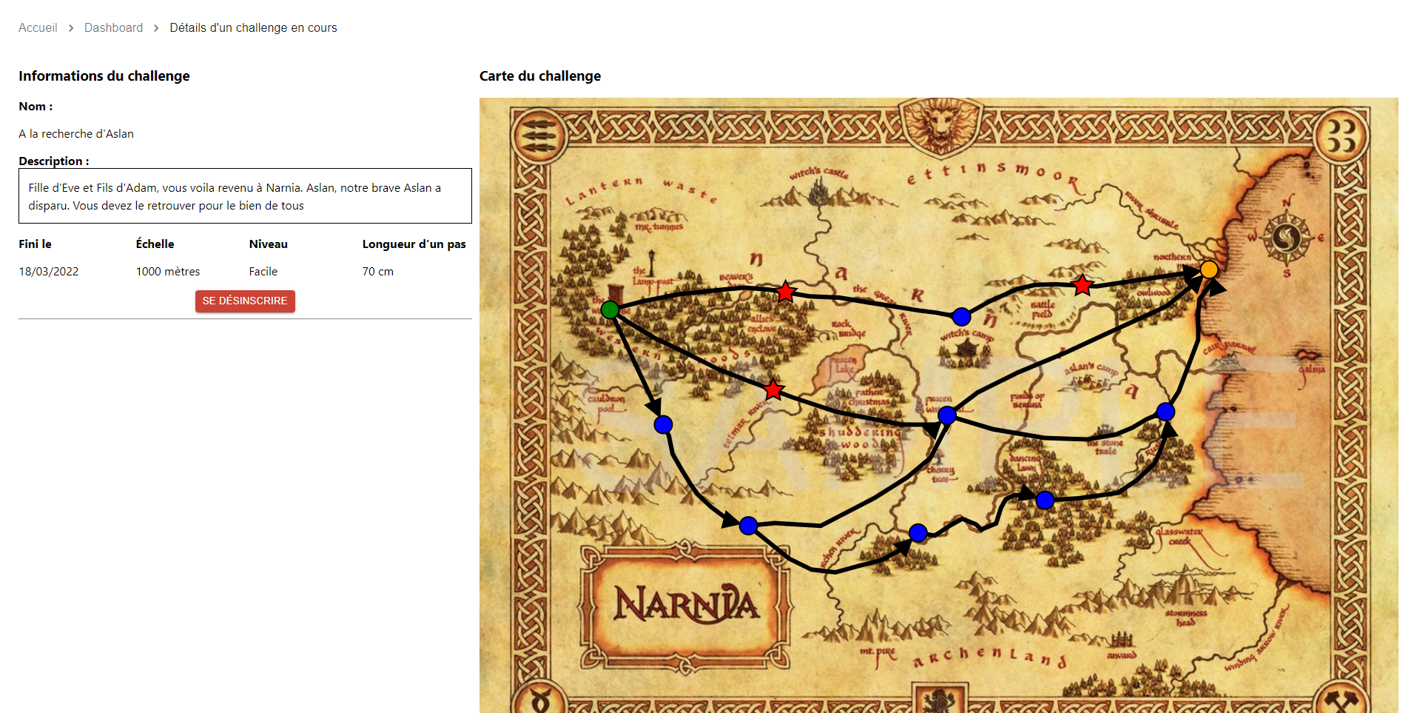
I - Le challenge et son parcours

Slide 14
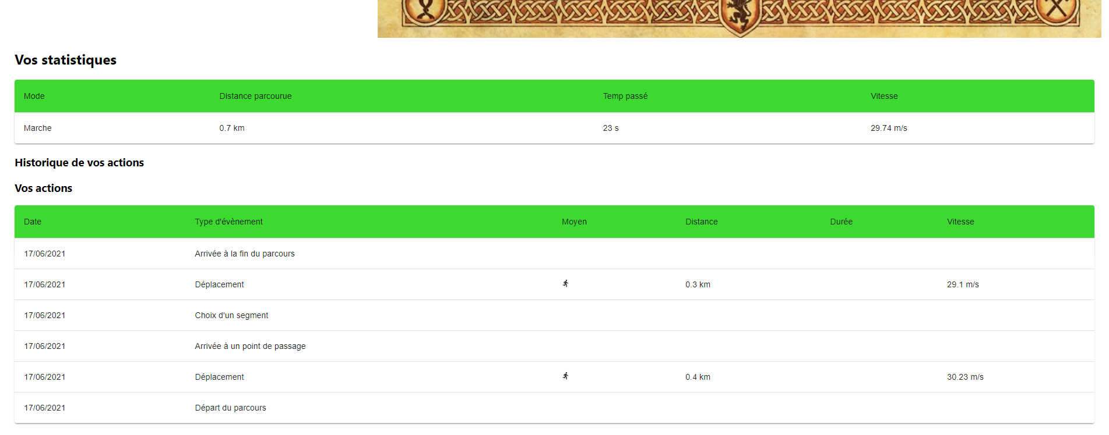
I - Le challenge et son parcours

Slide 15
II - Jouer, vivre le parcours

Slide 16



III - web
Konva js
Material UI
Notes:
react
Déjà des connaissances / compétences
Grande communauté, beaucoup de ressources
Populaire, atout pour le monde professionnel
konva : Librairie graphique 2d pour dessiner, contient des formes de base et gère les évènements comme le click
materialui : librairie de design créée pour react

Slide 17



III - Mobile

Slide 18
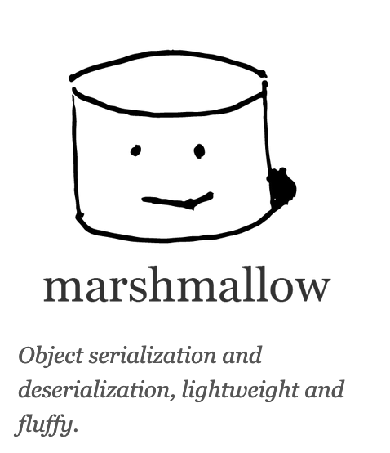


III L’envers du décor : API

Slide 19
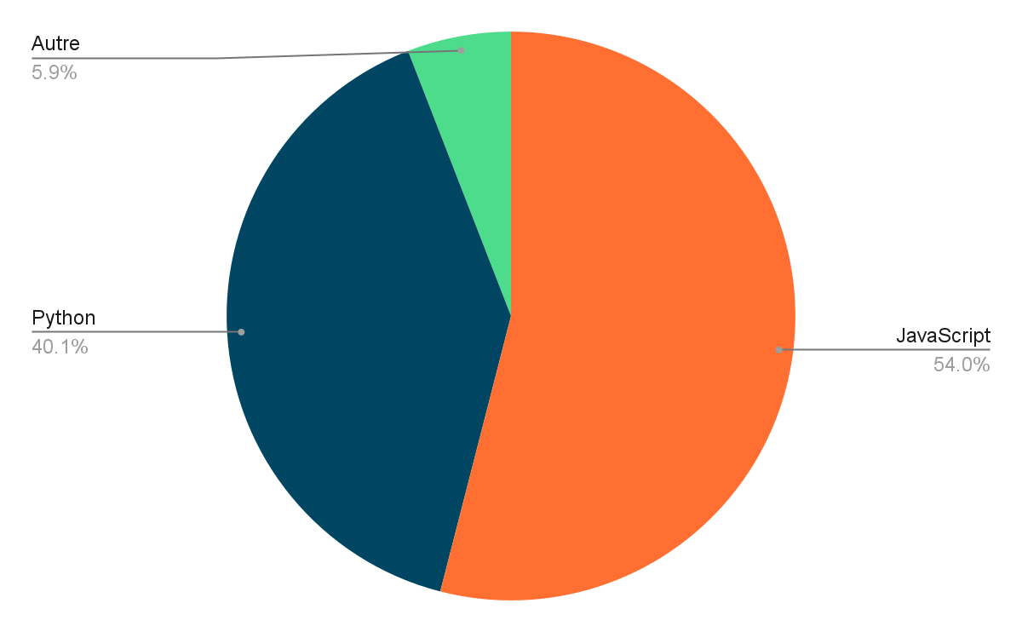

Slide 20
En conclusion
BILAN D’EQUIPE

Slide 21
En conclusion
Pour jouer : https://expo.io/@brain4not4found/LOTT_Mobile
Pour Créer des challenges : hephaistos.nathanaelderousseaux.fr:3000
DES QUESTIONS ?

